Slide 1
Образовательный проект «Книжные истории» МБУ ДПО ЦРО: продвижение книги и чтения
Татьяна Олеговна Бобина,
методист МБУ ДПО «Центр развития образования города Челябинска», к.филол.н.

Slide 2
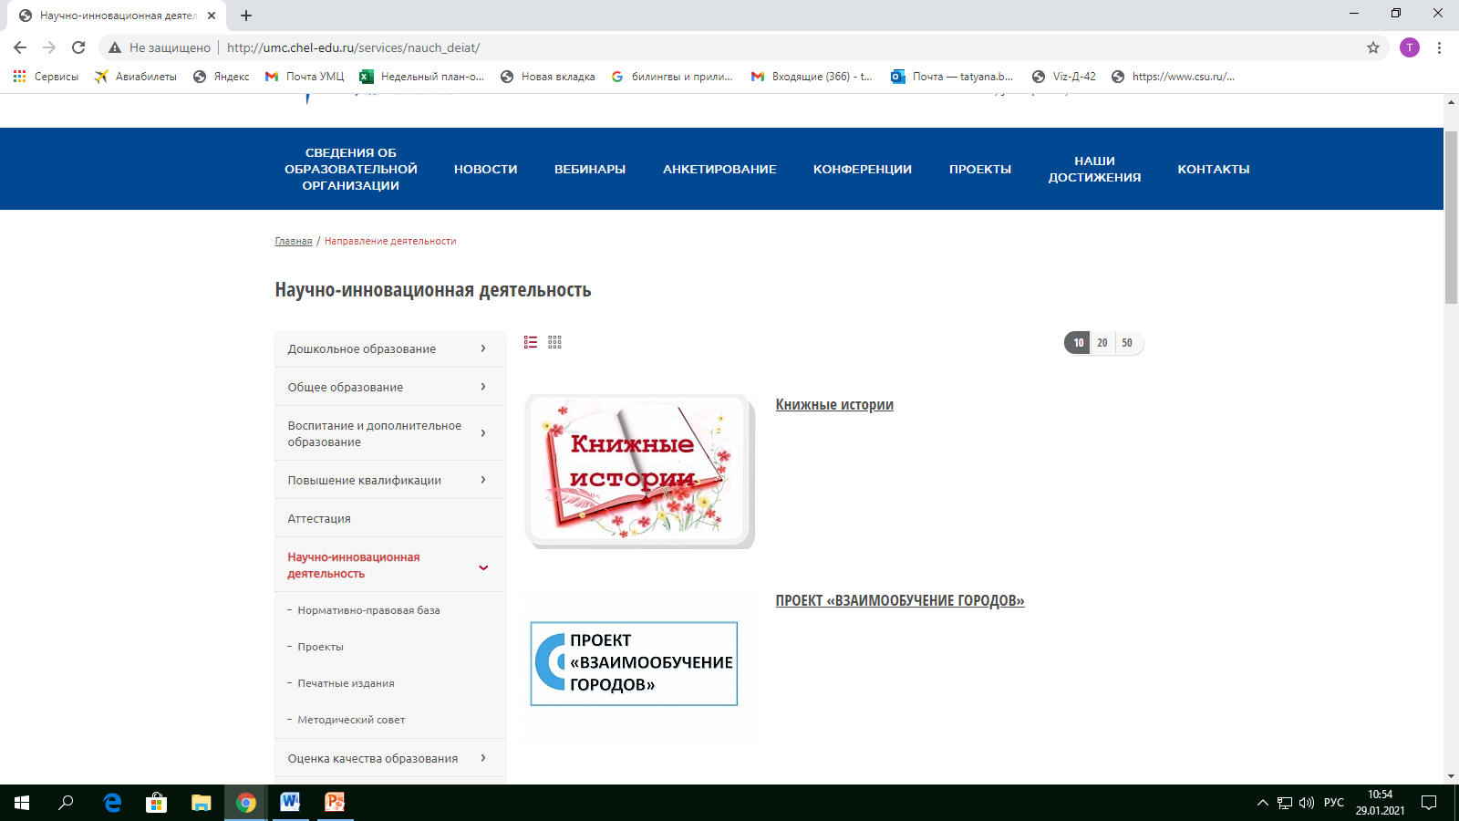

Slide 3
Адрес вкладки проекта «Книжные истории» на сайте МБУ ДПО «Центр развития образования города Челябинска» http://umc.chel-edu.ru/services/nauch_deiat/ тел. 700-10-30 доб. 108,118

Slide 4
ориентирован - на популяризацию чтения, - повышение читательской активности с помощью опоры на наработанный педагогами и специалистами библиотек богатейший опыт в продвижении книги и чтения, - на поиск новых актуальных технологий, методов и приемов приобщения к литературе, для того чтобы процесс чтения был не только продуктивным, но и интересным.
Образовательный проект «Книжные истории»

Slide 5
Образовательный проект «Книжные истории»
Цель проекта – актуализировать читательскую деятельность педагогов и школьников, активизировать так называемое свободное, досуговое чтение, а для учителей и чтение профессиональное.
Задачи проекта:
− помочь расширить жанровый и авторский состав и круг чтения;
− познакомить коллег с интересными и достойными прочтения произведениями;
− помочь поделиться своими увлекательными читательскими впечатлениями и открытиями;
− углубить понимание литературных текстов и культурно-исторических фактов благодаря свежему взгляду, совместному размышлению;
− помочь обогатить восприятие книги открытием новых литературных и культурных фактов, исторических и биографических эпизодов.

Slide 6
Проект «Книжные истории»
Вкладка проекта на сайте МБУ ДПО «Центр развития образования города Челябинска» включает три раздела:
в первом из них – «Материалы проекта» – содержится более 10 видеороликов и презентаций, посвященным книгам для детей и взрослых;
во втором разделе – «Материалы проекта в рамках конкурса "Моя любимая книга"» – помещены конкурсные материалы X городского конкурса детского и юношеского творчества «Моя любимая книга», посвященного Дню Победы;
третий раздел – «Рекомендательные списки и ссылки» – призван расширить формат знакомства с литературным и методическим пространством. Он содержит информацию об интернет-ресурсах некоторых библиотек и их продуктах.

Slide 8
Проект «Книжные истории»
Для участия в проекте нужно:
1) прочитать книгу;
2) снять видеоролик или создать презентацию, содержащие впечатления о прочитанной книге, информацию о ее самых интересных моментах, которыми хотелось бы поделиться, осветить заинтересовавший вопрос;
3) прислать видеоролик на электронную почту МБУ ДПО ЦРО onid@cro74.ru.
Все материалы будут опубликованы на сайте МБУ ДПО ЦРО в разделе «Проекты/ Книжные истории».

Slide 9
Адрес вкладки проекта «Книжные истории» на сайте МБУ ДПО «Центр развития образования города Челябинска» http://umc.chel-edu.ru/services/nauch_deiat/ тел. 700-10-30 доб. 108,118

